Slide 1
«Do Good: Save Food»

Slide 2
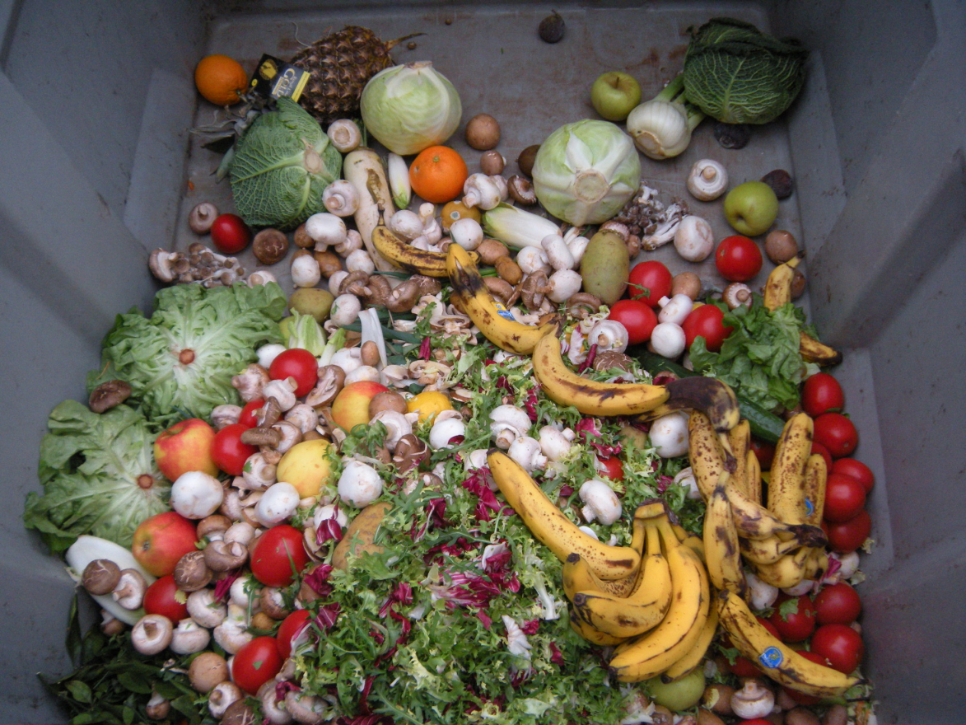
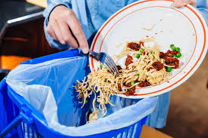
1 300 000 000 tons
100 kg
1/3
Notes:
Згідно з оцінками, щорічно в світі втрачається або псується більше 1,3 млрд. тонн продуктів харчування. Це означає, що загалом майже 1/3 всієї виробленої їжі втрачається або псується щорічно. Це близько 100 кг продуктів харчування на кожного з нас.

Slide 3
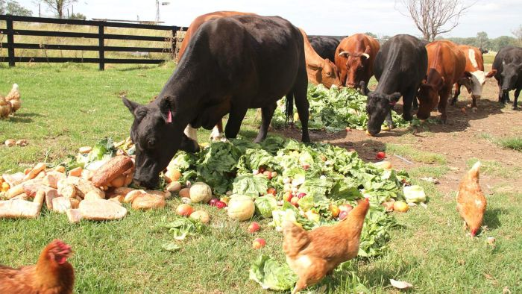
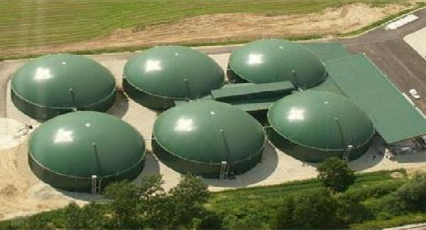
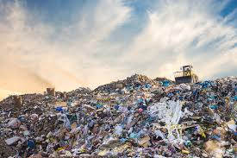
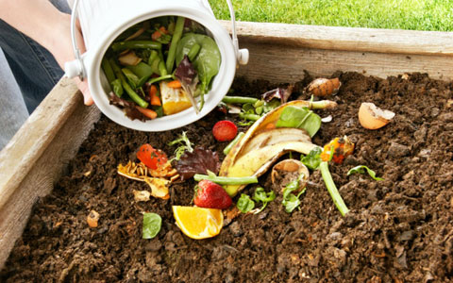
Feeding animals with leftovers
Biogas production from food waste
Rubbish Dumps
Home composting
Notes:
Частина цих продуктів харчування переробляється на заводах для створення енергії. Частина зіпсованих продуктів харчування згодовується тваринам. Дехто використовує харчові відходи у власних садах для створення компосту.
Проте більша частина харчових відходів потрапляє на звалища, де вони розкладаються.
Часто харчові відходи накопичуються на територіях, які могли б використовуватися для інших цілей. Перевезення таких відходів на звалище потребує значних фінансових витрат та призводить до виникнення CO₂. Харчові відходи розкладаються на звалищах, що призводить до вироблення парникових газів та забруднення навколишнього середовища.
Утилізація зіпсованих продуктів харчування є лише частиною більшої картини. Давайте розглянемо ланцюг постачання продуктів харчування більш детально.

Slide 4
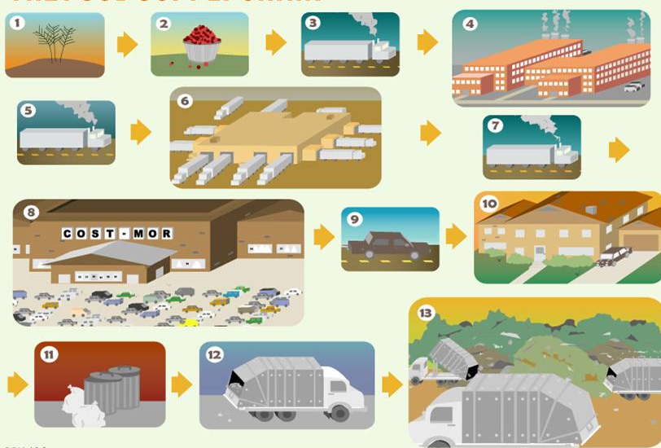
Food supply chain
Notes:
Процес того, як їжа з ферми або іншого виробничого об’єкту потрапляє на наш стіл називається ланцюгом постачання продуктів харчування. Він включає в себе усі різноманітні етапи, через які проходять продукти харчування.
Ланцюг постачання продуктів харчування бере свій початок з фермерського господарства. Фрукти, зерно та овочі вирощують на полі або в теплиці. Тварини вирощуються на фермах або в рибних господарствах.
Фрукти та овочі доставляються на ринки або переробні пункти, де вони упаковуються, іноді переробляються та готуються до перевезення. Тварин доставляють на бійню, а потім їх м'ясо відправляють в пункти переробки та перевезення.
Більшість фруктів, овочів, зернових та м'яса стають частиною різних продуктів. З пакувального центру вони доставляються на завод, де переробляються на готові продукти харчування. Після цього вони знову упаковуються та розподіляються через точки роздрібної торгівлі. На наступному етапі продукти харчування доставляють до ресторану, кафетерію або вашого будинку. Теоретично ланцюг постачання продуктів харчування на цьому мав би закінчитися, проте, як ви вже знаєте, багато продуктів харчування не споживаються, а потім викидаються та потрапляють в систему утилізації харчових відходів.
Упродовж останніх десятиліть ланцюги постачання продовольчих товарів стали більш глобалізованими. Якщо раніше більша частина продуктів харчування транспортувалась в межах однієї країни або континенту, то сьогодні продукти харчування можуть транспортуватися в будь-яку іншу частину світу.
П: Які переваги та проблеми виникають у зв'язку із глобалізацією ланцюга постачання продуктів харчування?
В: Серед переваг є той факт, що компанії можуть виробляти продукти харчування там, де це найдешевше, щоб знизити ціни для кінцевого споживача. Глобальні ланцюги забезпечують широкий асортимент продуктів харчування. Найбільшими проблемами є викиди парникових газів в результаті транспортування продуктів харчування, що призводить до глобальних змін клімату. Крім того важко відстежувати та документувати походження продуктів харчування, їх безпеку та якість.
Давайте розглянемо проблеми харчових відходів та втрати харчових продуктів, які можуть виникати на різних етапах в ланцюзі постачання продуктів харчування.

Slide 5
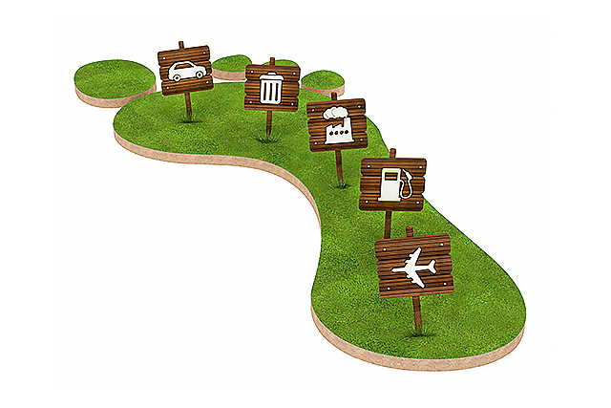
Carbon footprint: 3.3 gigatons of greenhouse gases are generated annually while the food production. Some food is spoiled and then it ends up at the landfills, exceeding the carbon footprint of any country except China and the United States.
Notes:
Для виробництва, розповсюдження та приготування продуктів харчування витрачається паливо та електроенергія, що призводить до виникнення парникових газів, наприклад, CO₂, метану і азоту. Щорічно при виробництві, переробці, зберіганні та транспортуванні продуктів харчування, які згодом псуються чи викидаються, а потім розкладаються на звалищах, генерується 3,3 гігатонни парникових газів.
П: Чому при виробництві продуктів харчування виробляється велика кількість парникових газів?
В: Багато CO₂ виробляється в сільському господарстві, зокрема, при оранці, збиранні врожаю і, звичайно, транспортуванні продуктів харчування по всьому світу. Обробка сільськогосподарських культур азотними добривами вивільняє у ґрунт і повітря окис азоту – парниковий газ, який в 300 разів більш шкідливий, ніж CO₂, і є основним озоноруйнівним хімічним елементом. При зберіганні та переробці продуктів харчування потрібна значна кількість електроенергії. На цьому етапі вивільняється значна кількість парникових газів. Крім того, при розкладанні продуктів харчування вивільняється метан та інші парникові гази. Це явище також має місце у тваринництві.
Таким чином створюється вуглецевий слід, який перевищує слід будь-якої країни, за винятком Китаю та США. Це означає, що якби втрачалось чи псувалось менше продуктів харчування, можна було б скоротити кількість викидів парникових газів та ефективніше боротися зі змінами клімату.
П: Що таке вуглецевий слід?
В: Вуглецевий слід — це те, що ми називаємо загальною кількістю парникових газів, що виділяються з одного джерела (наприклад, людиною, організацією, продуктом або під час певної події).

Slide 6
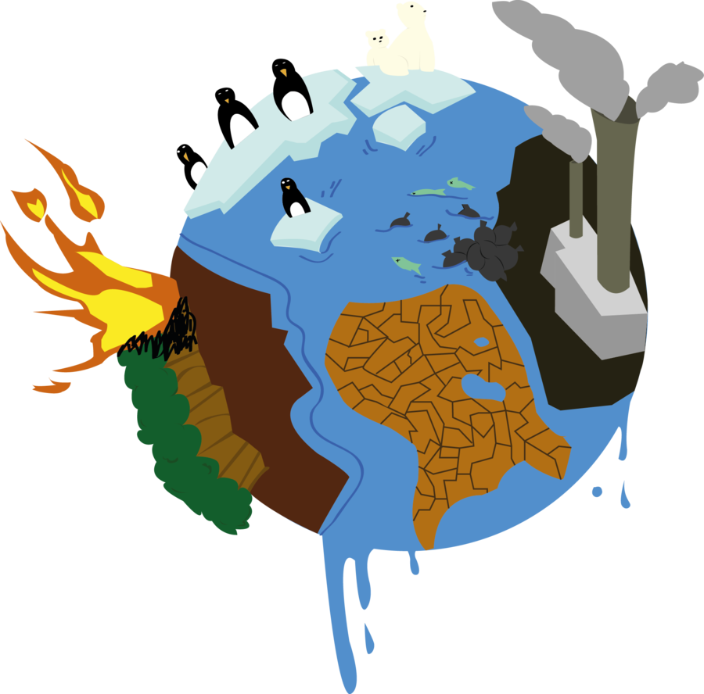
Food waste makes global climate change worse
Notes:
Земля загорнута в кілька шарів того, що ми називаємо парниковими газами. Разом вони складають атмосферу. Атмосфера Землі не дає їй охолонути в космосі: вона пропускає окремі сонячні промені та затримує частину тепла біля поверхні. Парникові гази виникають природнім шляхом, і без них не було б життя на Землі. Однак люди виробляють все більше і більше парникових газів у промисловості, сільському господарстві, на підприємствах з утилізації відходів і спалювання викопного палива, при використанні автомобілів та на вугільних електростанціях. Парникові гази, які ми виробляємо, розбалансували природну атмосферу і призвели до зміни клімату: занадто великий об'єм цих газів зараз знаходиться в атмосфері, і не все тепло, яке повинно залишати поверхню Землю, надходить в космос. Зміна клімату призводить до перегрівання поверхні нашої планети. Якщо ми будемо продовжувати виробляти таку велику кількість парникових газів, значна кількість льоду, що знаходиться на поверхні Землі, розтане, що призведе до підвищення рівня моря та зменшення площі землі для проживання людей і тварин. Погодні умови стануть екстремальними. Деякі тварини і рослини не витримають нових температур, і багатьом людям буде важче вирощувати їжу та знаходити місця для проживання. Швидше за все, ризик виникнення конфліктів також зростатиме через конкуренцію за землю, воду і продовольство.

Slide 7
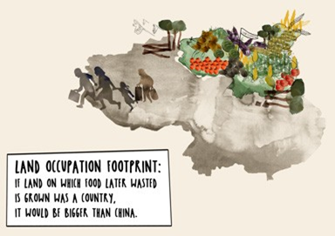
lands where food, which later becomes waste, is grown are much bigger than the territory of China or Canada
Notes:
Іншою проблемою є слід від землекористування, тобто кількість землі, яка використовується для вирощування продуктів харчування, які згодом стають відходами. Продукти харчування, які згодом втрачаються або псуються, вирощуються на приблизно 1,4 млрд. га землі. Якщо порівнювати цю площу з поверхнею найбільших країн світу, то вона поступається тільки загальній площі суші Російської Федерації. Територія, на якій вирощуються продукти харчування, які згодом втрачаються або псуються, значно перевищує територію Китаю або Канади.

Slide 8
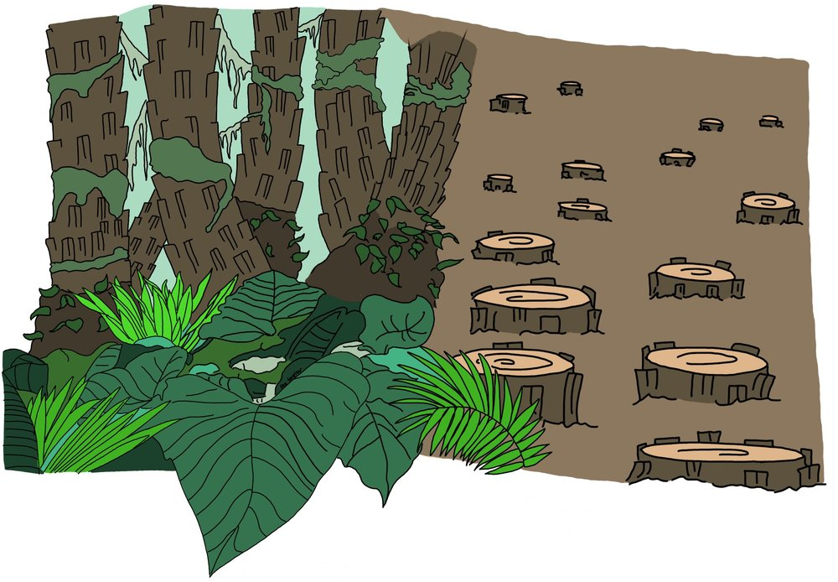
Agriculture is a major threat to biodiversity
Notes:
Те, як ми вирощуємо продукти харчування, також може становити серйозну загрозу біорізноманіттю.
П: Чи знаєте ви, що таке біорізноманіття?
В: Термін «біорізноманіття» стосується різноманітності життя на Землі на всіх рівнях — від генетичного до екосистемного. Усі живі організми відіграють певну роль у навколишньому середовищі, тому дуже важливо мінімізувати втручання у функціонування екосистем.
Ліси також вирубуються, щоб очистити простір для польових культур. Через цей процес, який називається знеліснення, багато тварин втрачають домівки та перебувають під загрозою вимирання. Більше того, рослини в цих лісах гинуть, що посилює проблеми, пов'язані з CO₂ та викидами інших парникових газів.
П: Чому вирубування лісів призводить до зміни клімату?
В: Рослини використовують сонячне світло та CO₂ для виробництва енергії. Під час цього процесу вони виділяють кисень. Рослини фільтрують повітря, споживаючи СО₂. Коли ми вирубуємо ліси, зникає природний фільтр який перетворює СО₂ в О₂.

Slide 9
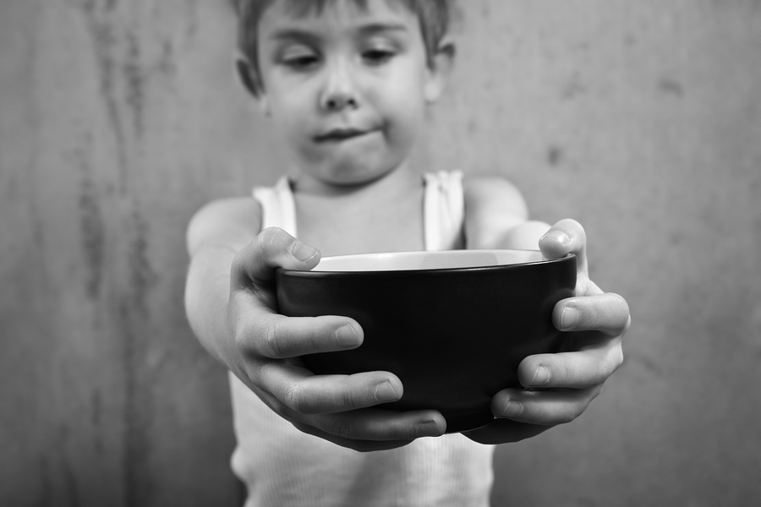
The problem of food waste is related to the problem of hunger
Notes:
Якщо ми не змінимо наше ставлення до продуктів харчування, кількість проблем, пов'язаних із втратою продуктів харчування та їх відходами, значно збільшиться в майбутньому: Кількість населення на планеті безупинно зростає, тому ми повинні значно покращити методи вирощування та використання продуктів харчування, щоб мати можливість прогодувати людство у майбутньому. Зменшення кількості харчових відходів допоможе вирішити проблему голоду на планеті

Slide 10
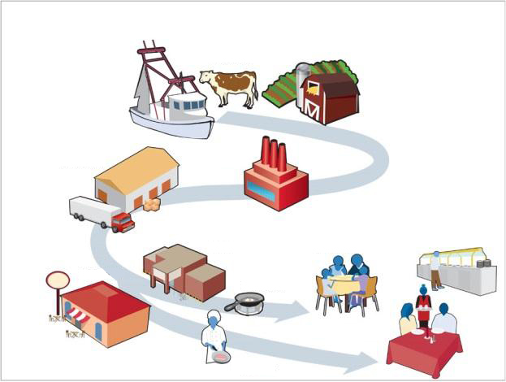
Notes:
П: Як ви гадаєте, на яку ланку ланцюга постачання продуктів харчування найбільше впливає індивідуальний слід?

Slide 11
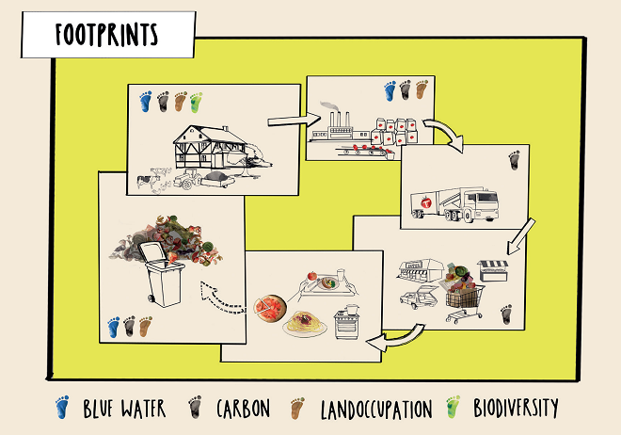
Carbon Footprint
Land Use
Biodiversity
Water
Notes:
В: Вода використовується для вирощування та переробки продуктів харчування (водний слід).
Слід від землекористування є найбільш помітним на виробничих територіях. Крім того, земля використовується для будівництва переробних заводів та звалищ. Вплив харчових відходів на біорізноманіття також є найвищим на виробничих територіях, де, як ми вже з'ясували, ліси та інші місця проживання вирубуються для створення нових полів і ферм. Біорізноманіттю також загрожують виробничі об’єкти та звалища.
Оскільки продукти харчування постійно транспортуються, викиди парникових газів мають місце майже на всіх етапах ланцюга постачання продуктів харчування (вуглецевий слід): дизельні двигуни, що використовуються у сільському господарстві, переробні та пакувальні заводи, а також холодильні установки також генерують CO₂. CO₂ також виділяється, коли продукти харчування транспортується до магазину і від магазину до нашого будинку.
В кінці ланцюга на звалищах не використовуються вода, проте токсини з цих звалищ можуть забруднювати ґрунт і питну воду (водний слід). На звалищах виділяється більше десяти токсичних газів, найнебезпечнішими з яких є метан, що значно підсилює вуглецевий слід харчових відходів.

Slide 12
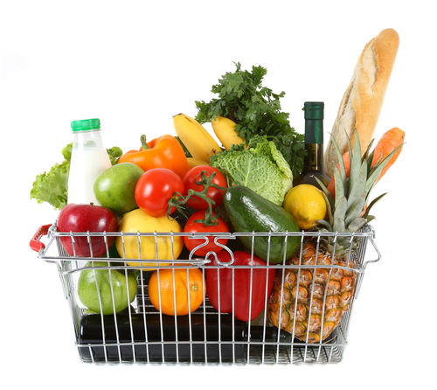
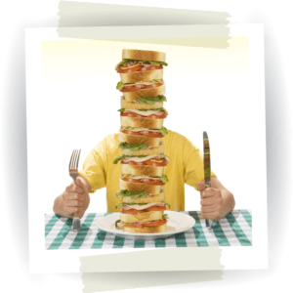
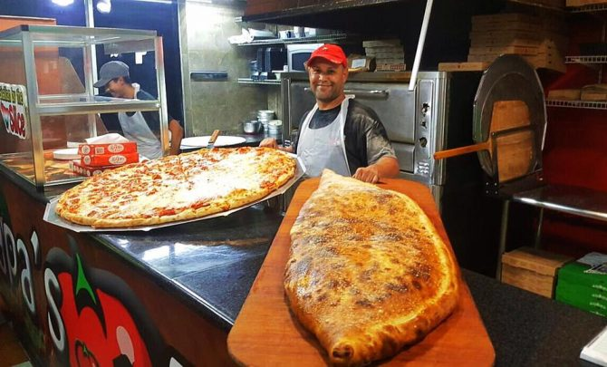
We make food waste when we…
… buy too much food
… put too much food on the plate
… order big portions
Notes:
Кожен з нас окремо може зробити дуже незначний вклад у вирішення проблеми харчових відходів. Проте всі разом ми можемо зробити багато корисного.
Харчові відходи виникають через те, що ми кладемо занадто багато їжі на тарілку, купуємо продукти харчування із надлишком, які не встигаємо вчасно споживати, або замовляємо завеликі порції в ресторанах та шкільних кафетеріях.

Slide 13
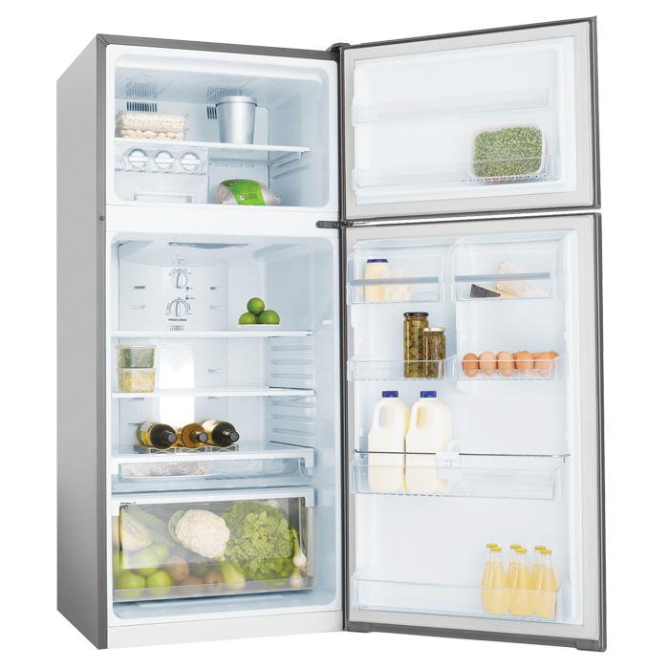
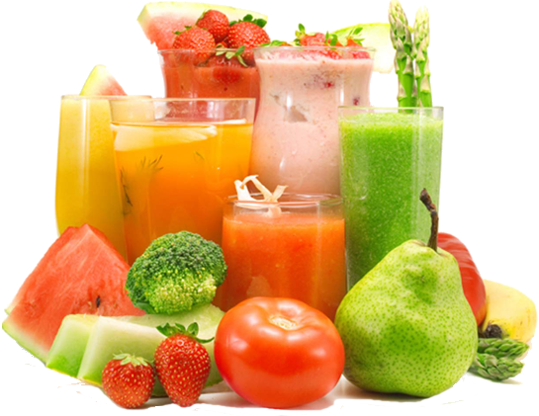
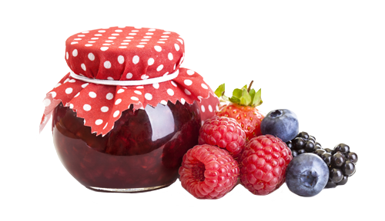
Make some smoothie if you have some extra fruit or vegetables
Keep leftovers in the fridge
Make some jam
Notes:
Тому нам слід замовляти меншу основну порцію та додаткову, якщо основної недостатньо. Усі залишки продуктів харчування слід помістити в холодильник, щоб доїсти наступного дня, або, якщо це можливо, в морозильник, щоб доїсти пізніше. Подумайте про способи зберігання продуктів харчування, які можуть псуватися, наприклад, заморожування. Овочі можна використати для приготування тушкованого м'яса або смузі. Фрукти, які ось-ось зіпсуються, також можна використати для приготування смузі, соусу чатні або джему.

Slide 14
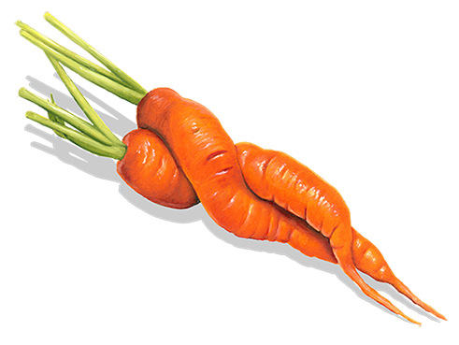
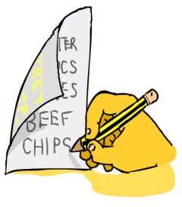
Make up a shopping list
Buy non-standard vegetables and fruit
Place the food in the refrigerator correctly
Notes:
Ретельно продумуйте покупки в продуктовому магазині. Складіть список покупок і дотримуйтеся його. Розгляньте можливість придбати овочі та фрукти нестандартної форми. Багато супермаркетів пропонують їх за нижчими цінами, і навіть якщо ціна така ж, вибираючи фрукти дивної форми, ви показуєте власнику супермаркету, що основним критерієм для вас є смак та поживна цінність продукту, а не форма. Коли ви кладете продукти в холодильник або буфет, розмістіть їх так, щоб найсвіжіші продукти лежали в задній частині.

